Slide 1
Муниципальное спортивно-массовое мероприятие «Лыжня России- 2022 года» в рамках областного социально-педагогического проекта «Будь здоров!»
АРТИ

Slide 2
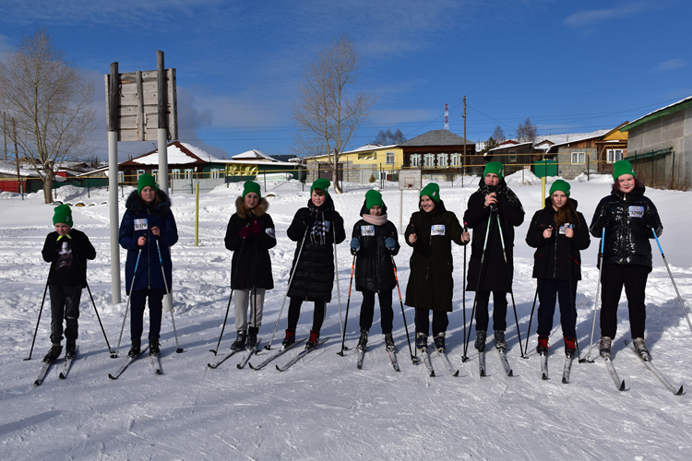
Управление образования Администрации
Артинского городского округа
МАОУ АГО «Артинская СОШ №6» Куратор: Некрасова Екатерина Владимировна
Координатор: Федотова Ирина Анатольевна

Slide 3
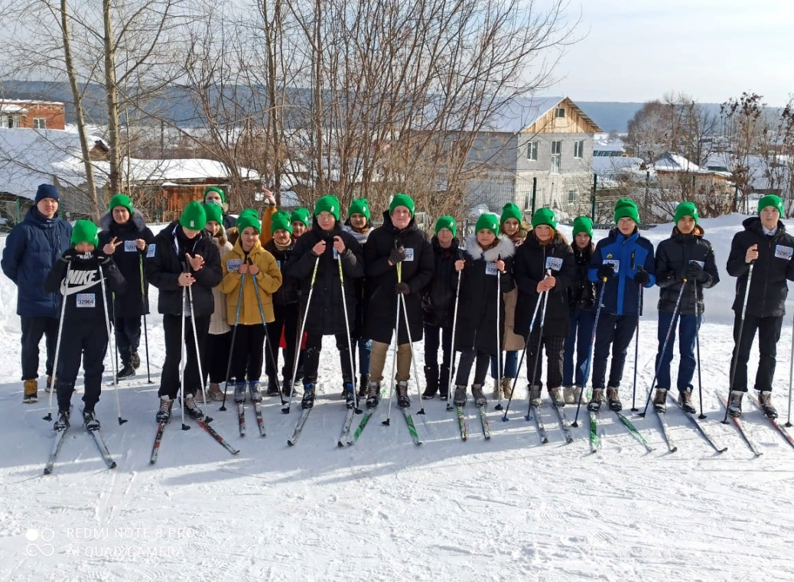
Управление образования Администрации
Артинского городского округа
МАОУ АГО «Артинская СОШ №1»
Куратор: Семерикова Ольга Алексеевна
Координатор: Желтышев Данил Александрович

Slide 4
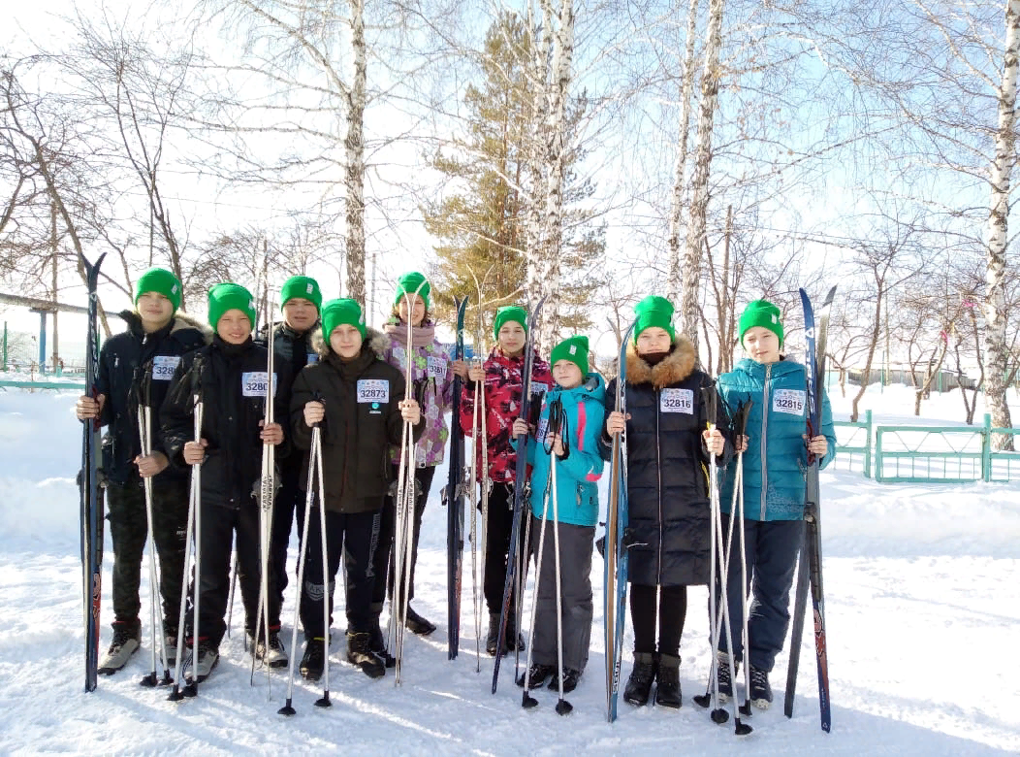
Управление образования Администрации
Артинского городского округа
МАОУ «Сажинская СОШ»
Куратор: Гордеева Наталья Сергеевна
Координатор: Мезенцев Андрей Сергеевич

Slide 5
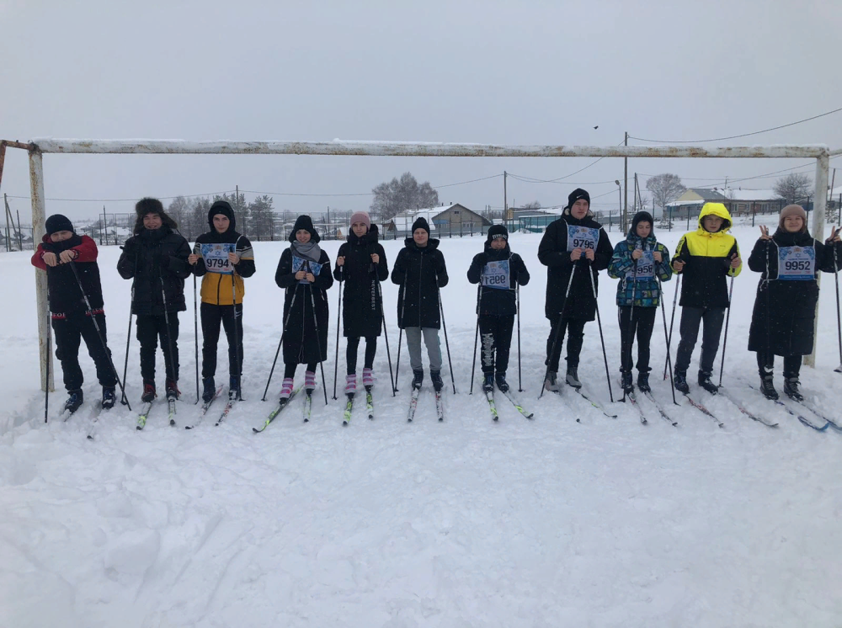
Управление образования Администрации
Артинского городского округа
МАОУ «Манчажская СОШ» Куратор: Лысова Ирина Валерьевна
Координатор: Другова Софья Андреевна

Slide 6
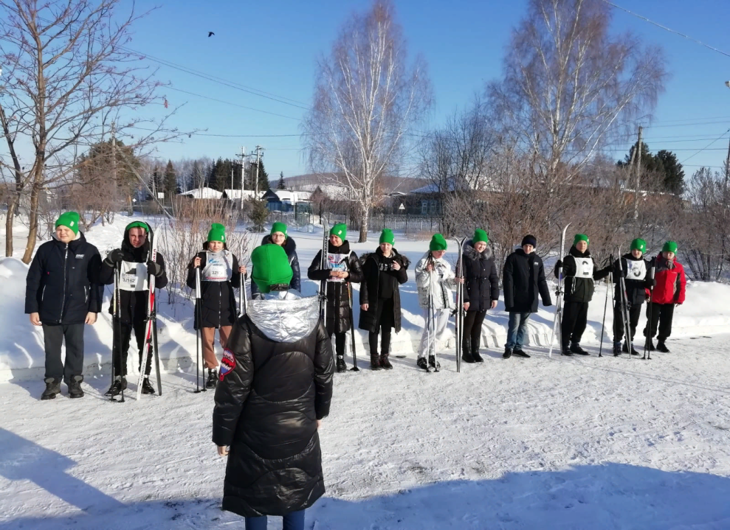
Управление образования Администрации
Артинского городского округа
МБОУ «Свердловская ООШ» Куратор: Меньшикова Ольга Николаевна
Координатор: Елисеев Денис Алексеевич

Slide 7
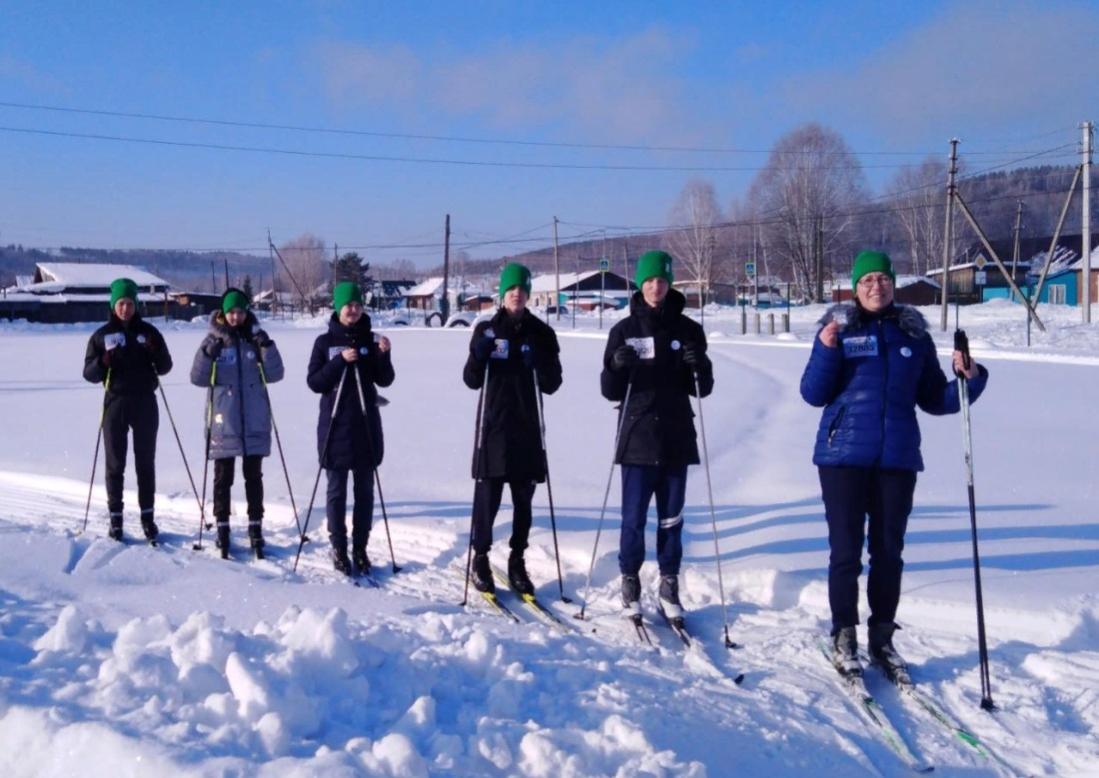
Управление образования Администрации
Артинского городского округа
МБОУ «Куркинская ООШ» Куратор: Иванова Татьяна Сергеевна

Slide 8
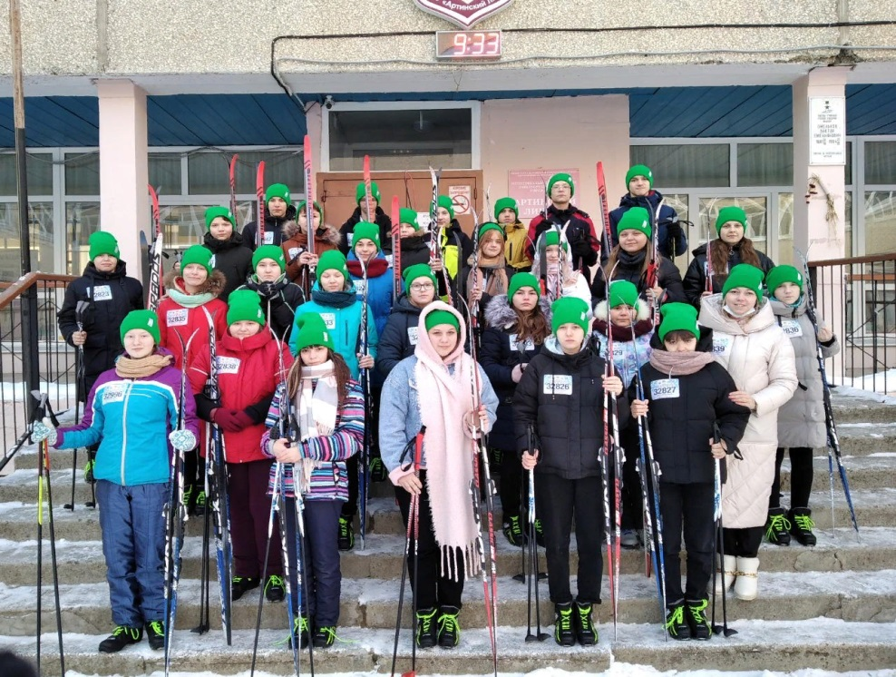
Управление образования Администрации
Артинского городского округа
МАОУ «Артинский лицей» Куратор: Русинова Татьяна Викторовна

Slide 9
Классам -участникам муниципального мероприятия «Лыжня России-2022», в рамках областного социально-педагогического Проекта «Будь здоров!» к итоговым результатам присуждается 2 балла!
Здоровье молодежи-богатство России!

